Slide 1
Повторение и обобщение знаний по теме
Конституция РФ

Slide 2
Вспомните:
Что такое конституция? Какие классификации конституций вы знаете?
Каковы отличия конституции от других нормативно - правовых актов? Приведите пример одной из конституций зарубежных стран.
Вспомните, какова структура конституции?

Slide 3
Дайте характеристику КРФ по следующему плану:
Сколько статей в Конституции Российской Федерации?
Сколько глав в Конституции Российской Федерации? Перечислите их.
Сколько разделов в Конституции Российской Федерации?
Кто и что по Конституции Российской Федерации является высшей ценностью?
Что кроме прав человека и гражданина закреплено во П главе Конституции РФ?
Чем права отличаются от свобод?

Slide 4
Дайте характеристику КРФ по следующему плану:
Какие самостоятельные государственные единицы являются субъектами РФ?
Какие группы прав человека и гражданина определены в Конституции ?
Каких статей в конституции больше: посвящённых правам или обязанностям?
Какие обязанности записаны в конституции?
Кто гарантирует нам соблюдение прав и исполнение обязанностей?
Кто осуществляет государственную власть в Российской Федерации?

Slide 5
Составьте схему государственной власти в РФ

Slide 6
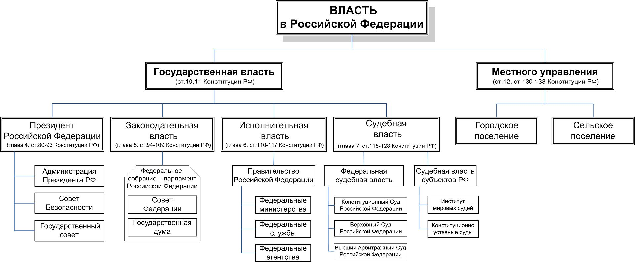

Slide 7
Вставьте пропущенные слова:
Все равны ____________________________.
Жилище неприкосновенно, Никто не вправе ___________________________.
Граждане имеют право участвовать в управлении делами государства___________________________________________________________________.
Каждый обвиняемый в совершении преступления считается невиновным _________________________________________________________________.

Slide 8
Работа с тестом – 5-7 минут
нечетные вопросы 1 вариант,
-четные вопросы 2 вариант.

Slide 9
«Значение Конституции для человека и гражданина».
«Конституция для меня …»

Slide 10
Спасибо
За работу на уроке

